Slide 1
Stratégie de coopération transfrontalière "Pour une nouvelle dynamique de l'Arc jurassien"
M. Thierry Brunet
Mme Lucie Leclercq
Secrétaires généraux de la CTJ
21ème rencontre des Journées ADU’rables
Lundi 27 mars 2017

Slide 2
Une stratégie pour un territoire d’action

Slide 3
Un territoire atypique

Slide 4
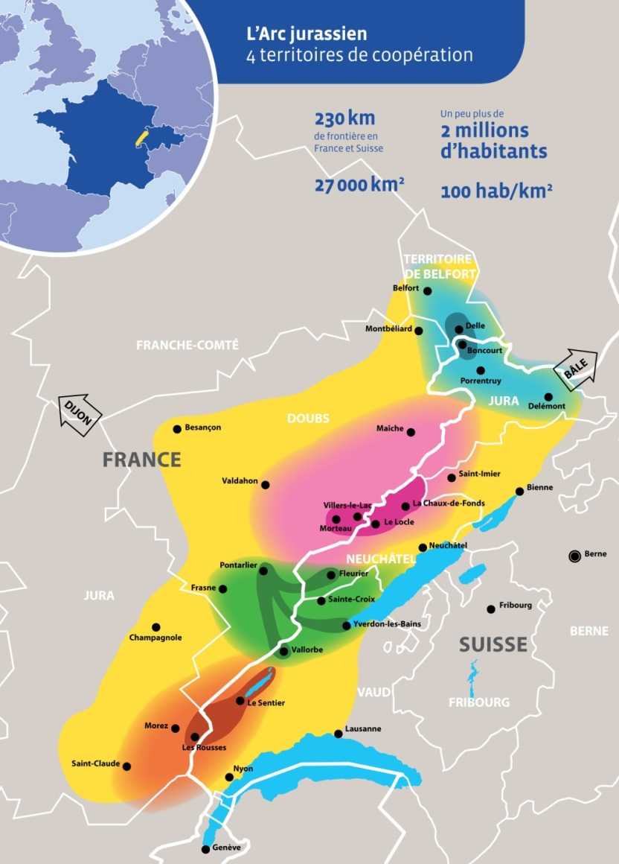
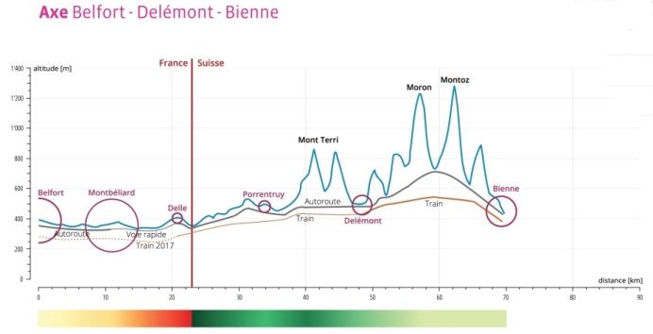
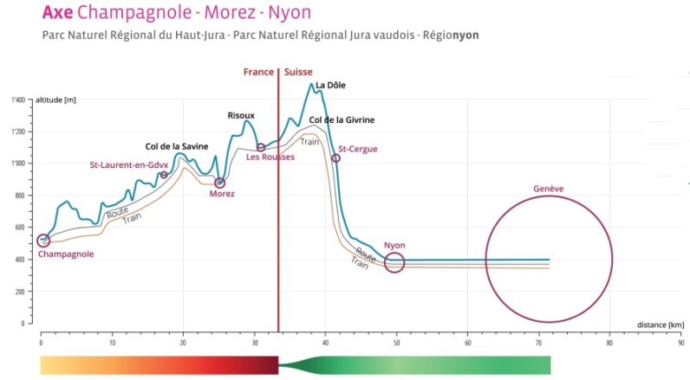
Un espace contrasté

Slide 5
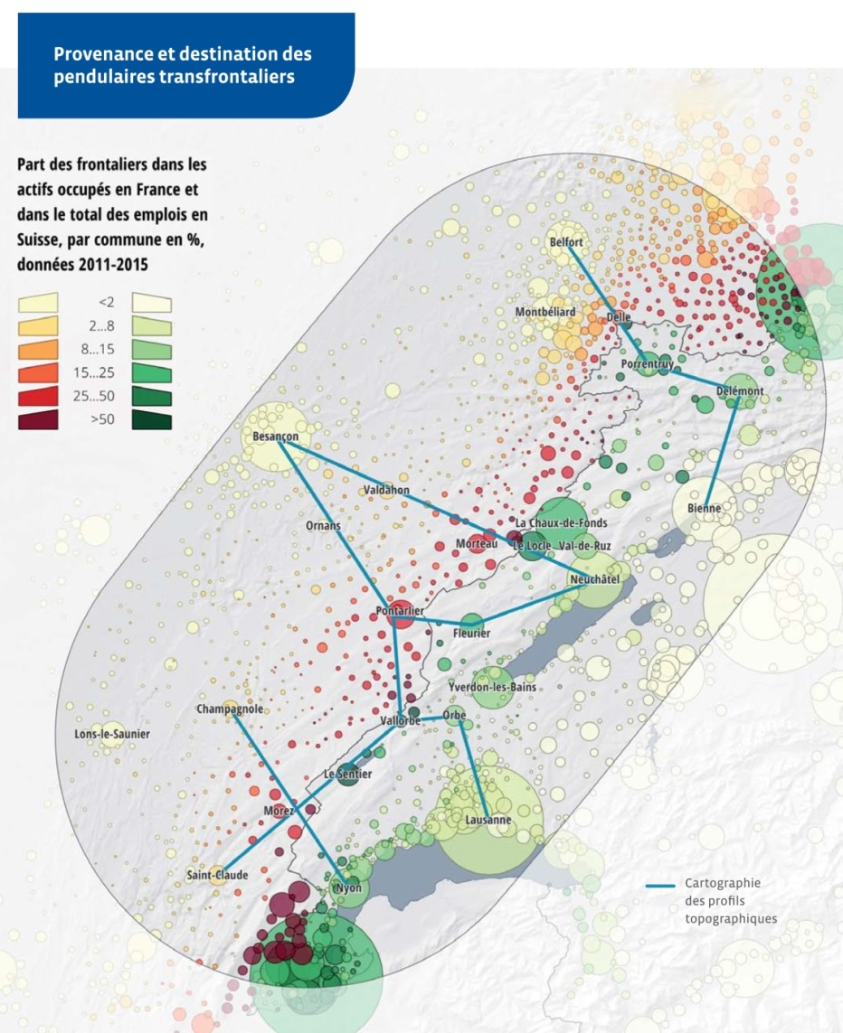
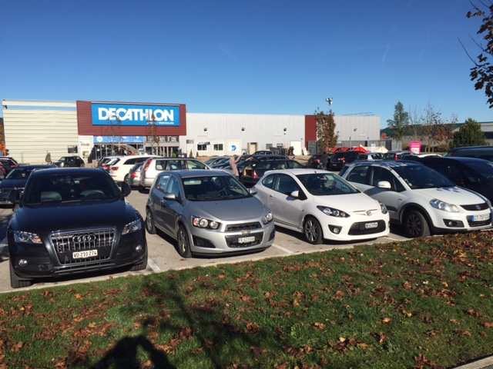
Flux : des populations qui se croisent

Slide 6
Des forces et des faiblesses

Slide 7
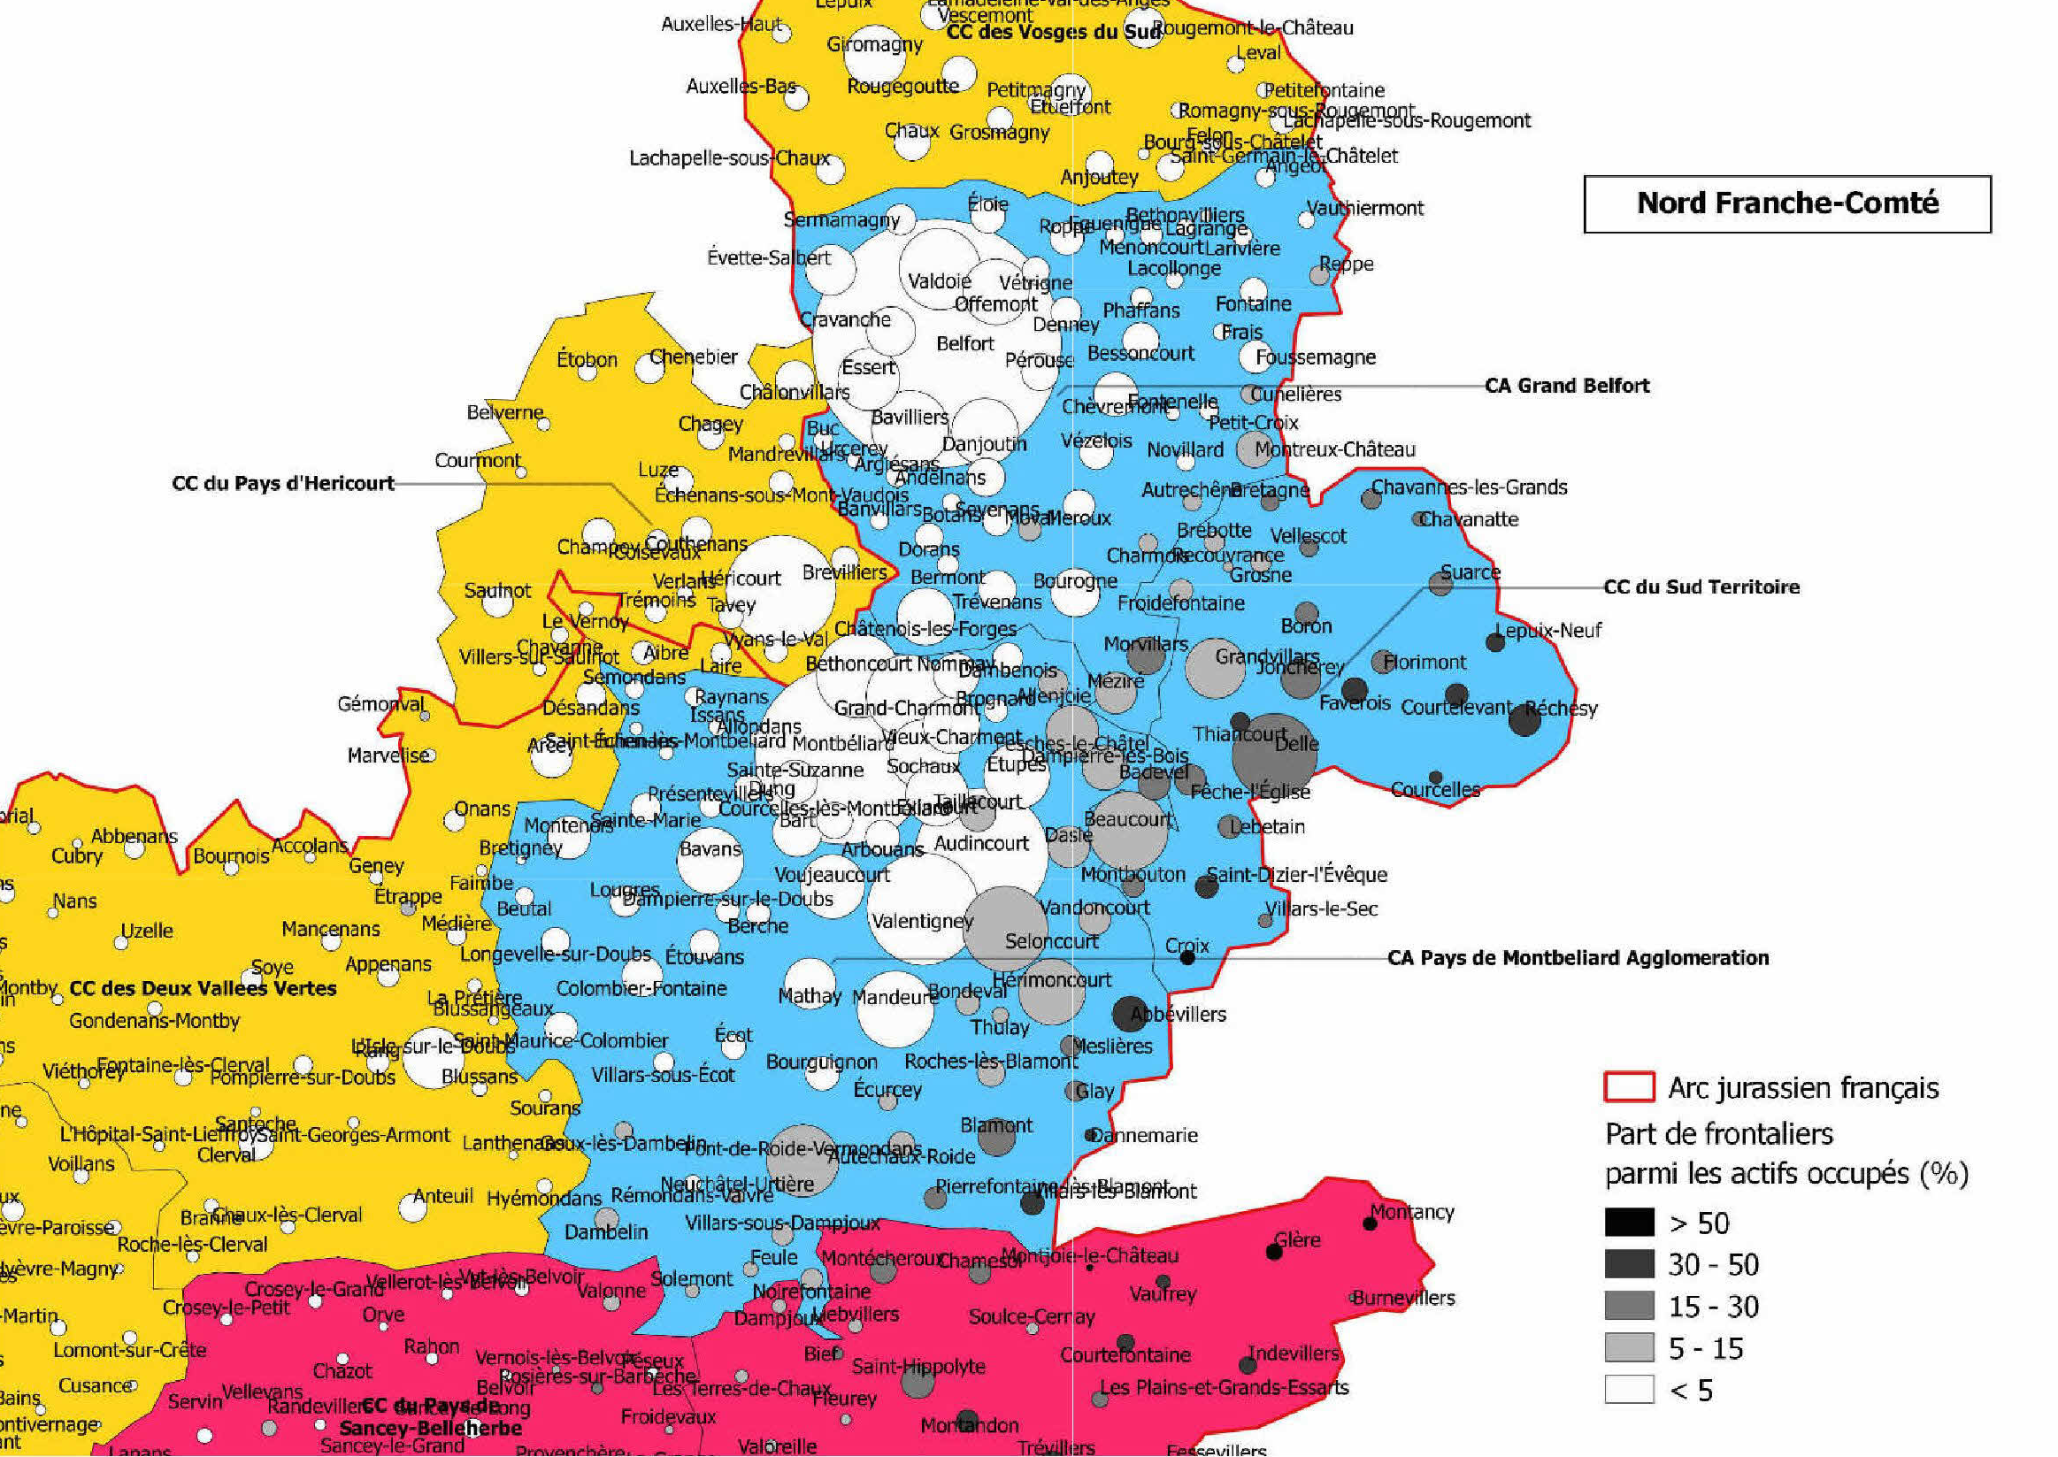
Des territoires de coopération spécifiques (Carte en cours d’élaboration)

Slide 8
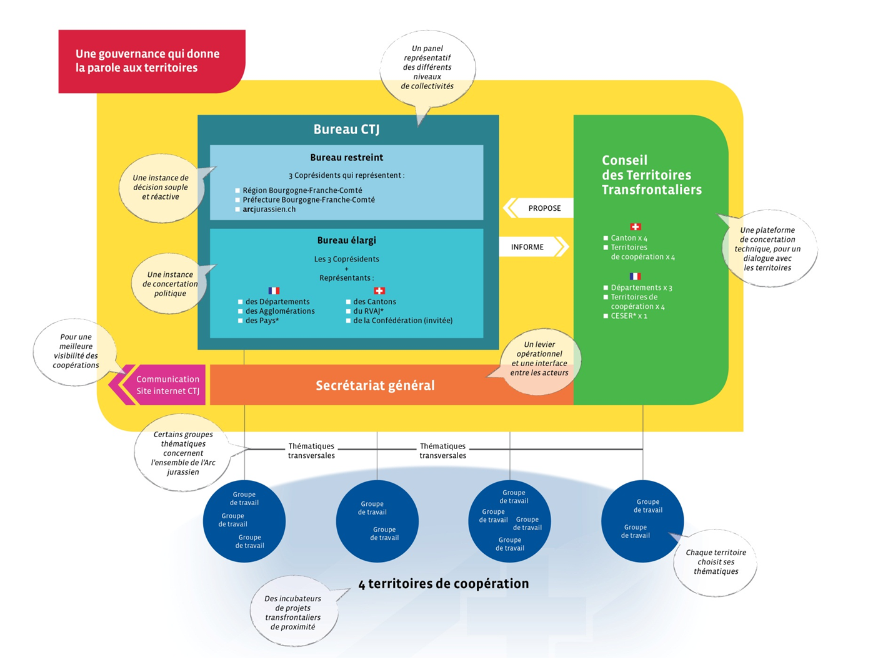
Une gouvernance des coopérations à renouveler

Slide 9
Une gouvernance des coopérations à renouveler
Constats :
Nécessité d’une collaboration renforcée de la CTJ avec les territoires de coopération
Des attentes politiques fortes pour une meilleure prise en compte des acteurs locaux
Des projets locaux qui ne bénéficient pas assez d’Interreg V
Objectifs :
Une gouvernance locale qui doit se structurer pour faire émerger des projets transfrontaliers
Une concertation côté français via arcjurassien.fr

Slide 10
Une coopération renforcée de la CTJ avec les territoires
Le comité de pilotage territorial
Composition :
Techniciens des collectivités, des associations, de l’Etat, …
Variable selon le degré de structuration des territoires et les habitudes de travail
Articulation avec le Conseil des Territoires Transfrontaliers-CTT
Ces comités représentent le niveau local et opérationnel au sein du CTT

Slide 11
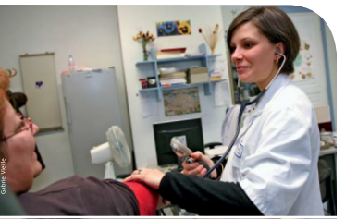
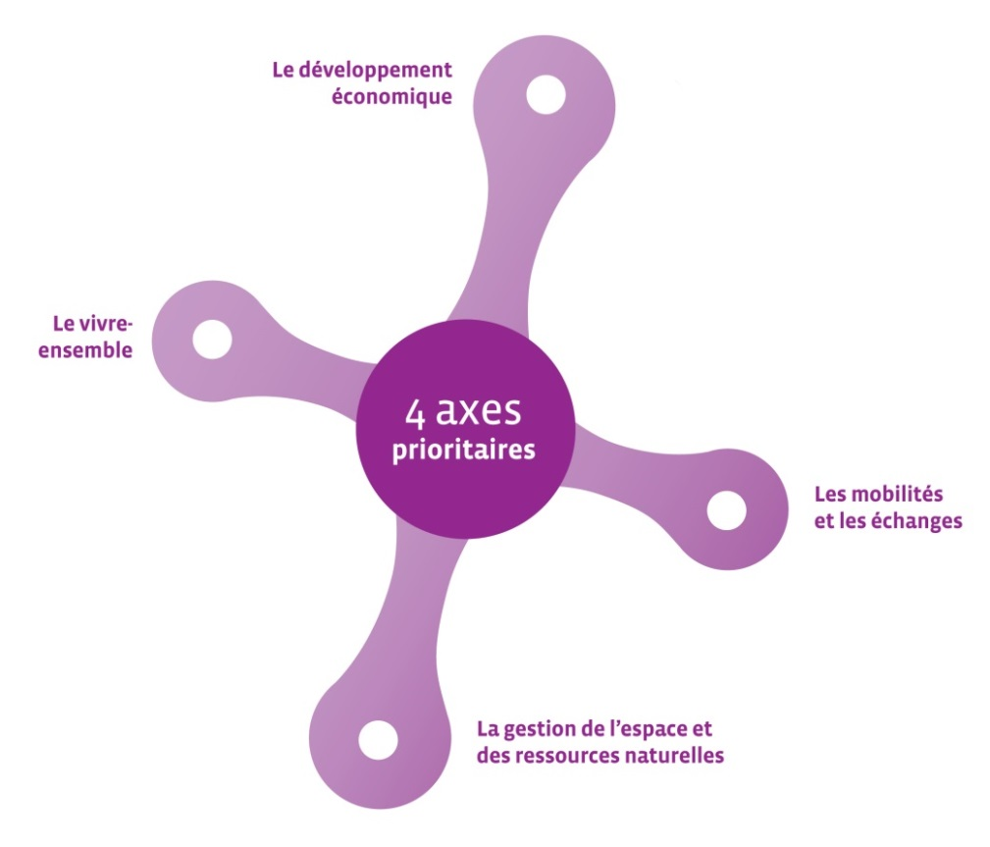
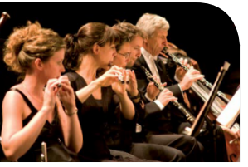
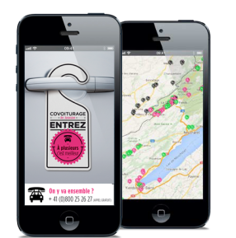
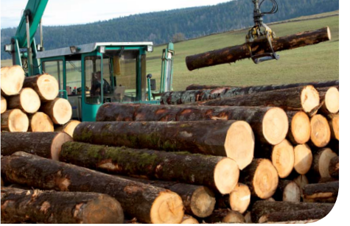
Un cadre de travail partagé : des axes stratégiques concertés

Slide 12
Des pistes de travail à promouvoir sur les territoires : synthèse des ateliers du colloque (1/2)
Tables thématiques | Propositions de travail | Rattachement à la stratégie (1)
Emploi | Inciter les entreprises à favoriser le lien social entre les salariés (frontaliers/non frontaliers) | Actions 1.3 et 4.1.2 (Améliorer les conditions cadres de l’activité éco ; S’appuyer sur différents publics pour promouvoir une identité partagée ;; )
 | Améliorer l’information réciproque en matière de connaissances des filières de formation, de contextes de travail et de reconnaissance des diplômes | Action 1.3 (Améliorer les conditions cadres de l’activité éco ; )
Consommation | Encourager les marchés transfrontaliers de produits locaux | Action 4.1.2 (S’appuyer sur différents publics pour promouvoir une identité partagée)
Loisirs | Favoriser les petits évènements locaux, créateurs de proximité et de vivre-ensemble transfrontalier | Action 4.1.1 (faire de l’offre culturelle un vecteur d’appartenance et d’identité)
 | Améliorer la communication transfrontalière sur les manifestations culturelles et les pratiques de loisirs, en privilégiant les évènements festifs | Action 4.2.3 (Faciliter l’accès à l’information voisine et élargir sa diffusion,..)

Slide 13
Des pistes de travail à promouvoir sur les territoires : synthèse des ateliers du colloque (2/2)
Tables thématiques | Propositions de travail | Rattachement à la stratégie (1)
Engagement citoyen et vie associative | Impliquer les jeunes dès les classes primaires dans les actions transfrontalières et favoriser les échanges scolaires | Action 4.1.2 (S’appuyer sur différents publics pour promouvoir une identité partagée)
Politique et institutions | Favoriser les échanges au sein des institutions (par public : élus, parlement des jeunes, techniciens) | Actions 4.2.1 et 4.2.2 (Familiariser les décideurs avec les institutions, les politiques,… de chaque coté de la frontière ; Favoriser les échanges entre techniciens,..)
 | Mettre en place un portail d'informations sur le transfrontalier ainsi qu’un forum d’échanges | Action 4.2.3 (Faire circuler l’information dans les territoires afin de développer le sentiment d’appartenance)
Enseignement formation et recherche | Développer l'information transfrontalière sur les campus et les lycées et favoriser leur mise en réseau | Actions 4.1.2 et 4.2.3 (S’appuyer sur différents publics pour promouvoir une identité partagée ; Faire circuler l’information dans les territoires afin de développer le sentiment d’appartenance)

Slide 14
Des outils pour faciliter les coopérations
Le « Fonds Petits Projets Transfrontaliers » (FPPT)
Objectifs :
Soutenir les coopérations de proximité
Renforcer le vivre-ensemble (axe 4 de la stratégie)
Fonds doté de 30 000 €
Principes :
Soutien à des petits projets locaux (< 35000€) de dimension transfrontalière
Actions dans au moins un des 4 territoires de proximité
Les dossiers de demande sont téléchargeables sur le site de la CTJ : www.conference-transjurassienne.org

Slide 15
Des outils pour faciliter les coopérations
Les matinées de la CTJ
Rencontres thématiques techniciens/élus en charge de politiques publiques (santé, aménagement du territoire, énergies renouvelables, développement économique, etc.)
Objectifs :
Renforcer la connaissance réciproque
Mettre à disposition des ressources (annuaire ; textes et réglementations ; power-points ; compte-rendu, etc.)
Une à deux sessions par an
En 2017 : thématique santé (Convention-cadre, publication de l’OSTAJ…)
Lieu à définir : le Nord-Franche-Comté ? (lien avec hôpital médian)

Slide 16
Des outils pour faciliter les coopérations
Développement d’un site « ressource »
Projet de développement d’un site internet complet délivrant de l’information transfrontalière
Projet de plateforme de travail en ligne permettant une collaboration des acteurs des territoires de coopération
Projet qui devrait prendre forme en 2017

Slide 17
Merci de votre attention

Slide 18
ANNEXES A LA PRESENTATION

